Slide 1
Lugar
de las Raíces
Sistemas de Control Analógo
Función de Transferencia
Polos y Ceros
Ganancia K
Estabilidad
Control Analógico · Sistemas Dinámicos

Slide 2
CONTENIDO
Temas de la Exposición
01
Introducción y motivación
05
Ejemplos resueltos
¿Qué problema resuelve el lugar de las raíces?
3 sistemas de complejidad creciente
02
Fundamentos matemáticos
06
Diseño con Root Locus
Condición de ángulo y módulo, ecuación característica
Controladores P, PD y PID
03
Reglas de construcción
07
Conclusiones
Procedimiento sistemático paso a paso
Ventajas, limitaciones y comparativa
04
Interpretación del diagrama
Lectura de estabilidad y selección de K

Slide 3
01 · INTRODUCCIÓN
¿Qué es el Lugar de las Raíces?
Definición
Representación gráfica de las trayectorias que siguen los polos de lazo cerrado en el plano complejo s, conforme la ganancia K varía de 0 a ∞.
¿Por qué es útil?
Sistema en lazo cerrado
Información visual
Permite analizar y diseñar la estabilidad del sistema sin resolver la ecuación característica para cada valor de K.
T(s) = KG(s) / [1 + KG(s)H(s)] · Los polos satisfacen: 1 + KG(s)H(s) = 0
De un solo diagrama se obtiene: estabilidad, amortiguamiento, frecuencia natural y ganancia óptima.

Slide 4
02 · FUNDAMENTOS
Base Matemática del Root Locus
Ecuación Característica:
1 + K·G(s)·H(s) = 0 → K·G(s)·H(s) = −1
Condición de Ángulo
Condición de Módulo
(determina la forma del lugar)
(determina la ganancia K)
∠K·G(s)·H(s) = ±180°(2k+1)
|K·G(s)·H(s)| = 1
k = 0, 1, 2, …
Un punto s pertenece al LGR si la suma de ángulos de ceros menos polos es un múltiplo impar de 180°.
Criterio cualitativo: identifica la trayectoria.
K = 1 / |G(s)·H(s)|
Una vez identificado el punto sobre el lugar, este criterio calcula el valor exacto de K requerido.
Criterio cuantitativo: calcula la ganancia.

Slide 5
03 · REGLAS DE CONSTRUCCIÓN
Las 8 Reglas del LGR — Parte 1 (Reglas 1 a 4)
R1
Número de ramas
R2
Simetría
El LGR tiene tantas ramas como polos en lazo abierto (n). Cada rama representa la trayectoria de un polo de lazo cerrado.
El lugar es simétrico respecto al eje real, porque los polos complejos siempre aparecen en pares conjugados.
R3
Inicio y fin
R4
Segmentos en el eje real
Cuando K=0, las ramas inician en los polos de lazo abierto (×). Cuando K→∞, terminan en los ceros (○) o se van al infinito.
Un segmento del eje real pertenece al LGR si a su derecha hay un número impar de polos y ceros de lazo abierto (contando ambos).

Slide 6
03 · REGLAS DE CONSTRUCCIÓN
Las 8 Reglas del LGR — Parte 2 (Reglas 5 a 8)
R5
Asíntotas
R6
Puntos de ruptura
Ángulos: φ = (2k+1)·180° / (n−m)
Centroide: σₐ = (Σpolos − Σceros) / (n−m)
Se obtienen de dK/ds = 0. El breakaway ocurre donde las ramas se alejan del eje real; el break-in donde convergen.
R7
Ángulos de salida/llegada
R8
Cruce con eje imaginario
Para polos complejos: θ salida = 180° + Σ∠(ceros) − Σ∠(otros polos). Indica la dirección inicial de cada rama.
Se usa el criterio de Routh-Hurwitz: se iguala la fila s¹=0 y se obtiene K crítico. El cruce ocurre en ±jω₀.

Slide 7
03 · REGLAS — RESUMEN
Tabla Resumen: 8 Reglas del LGR
# | Regla | Descripción clave | Fórmula / Criterio
R1 | Número de ramas | Una rama por polo de lazo abierto | # ramas = n
R2 | Simetría | Simétrico respecto al eje real | Pares conjugados
R3 | Inicio y fin | K=0 → polos | K→∞ → ceros | n polos, m ceros
R4 | Eje real | Segmento con # impar de P+Z a la derecha | Regla de paridad
R5 | Asíntotas | Ángulos y centroide para ramas al infinito | φ=(2k+1)·180°/(n−m)
R6 | Ruptura | Puntos donde ramas entran/salen del eje real | dK/ds = 0
R7 | Ángulos salida | Dirección inicial de ramas desde polos complejos | θ=180°+Σ∠z−Σ∠p
R8 | Cruce jω | K y frecuencia al cruzar eje imaginario | Routh-Hurwitz
# Regla Descripción clave Fórmula / Criterio
R1
Número de ramas
Una rama por polo de lazo abierto
# ramas = n
R2
R3
Inicio y fin
K=0 → polos | K→∞ → ceros
n polos, m ceros
R4
R5
Asíntotas
Ángulos y centroide para ramas al infinito
φ=(2k+1)·180°/(n−m)
R6
R7
Ángulos salida
Dirección inicial de ramas desde polos complejos
θ=180°+Σ∠z−Σ∠p
R8

Slide 8
05 · EJEMPLO 1
Ejemplo 1 — Sistema de 2 Polos
La idea del LGR es: ¿hacia dónde se mueven los polos del sistema en lazo cerrado a medida que K va de 0 a ∞?
G(s) =
K
H(s) = 1 | n = 2 polos, m = 0 ceros
s (s + 2)
R1 — Ramas
R5 — Asíntotas
2 ramas (igual que el número de polos)
n−m=2 asíntotas | φ = 90°, 270° | σₐ = (0+(−2))/2 = −1
R3 — Inicio
R6 — Ruptura
K=0: ramas en s=0 y s=−2
dK/ds=0 → K=s(s+2) → dK/ds=2s+2=0 → s=−1 (breakaway)
R4 — Eje real
R8 — Cruce jω
Segmento [−2, 0] pertenece al LGR (1 polo a la derecha)
Routh: s²+2s+K=0 → K_crit=∞ (nunca cruza, sistema siempre estable en LHP)

Slide 9
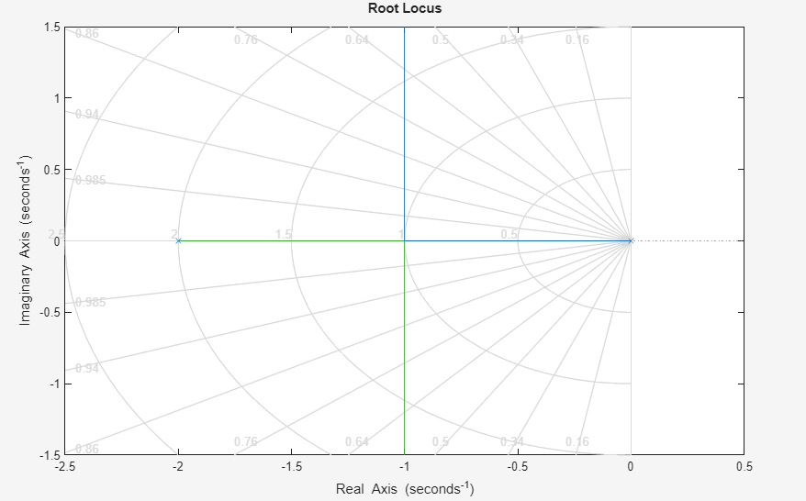

Slide 10
05 · EJEMPLO 2
Ejemplo 2 — Sistema de 3 Polos (con asíntotas)
G(s) =
K
n=3, m=0 | 3 ramas, 3 asíntotas
s (s+2)(s+4)
Polos de lazo abierto
Segmentos en eje real
s = 0, s = −2, s = −4
[−2, 0] y (−∞, −4]
Centroide (σₐ)
Ángulos de asíntotas
σₐ = (0 + (−2) + (−4)) / (3−0) = −2
φ = 60°, 180°, 300°
Punto de ruptura (R6)
K crítico (Routh, R8)
3s² + 12s + 8 = 0 → s ≈ −0.845
K_crit = 48 → cruce en ±j√8 ≈ ±j2.83

Slide 11
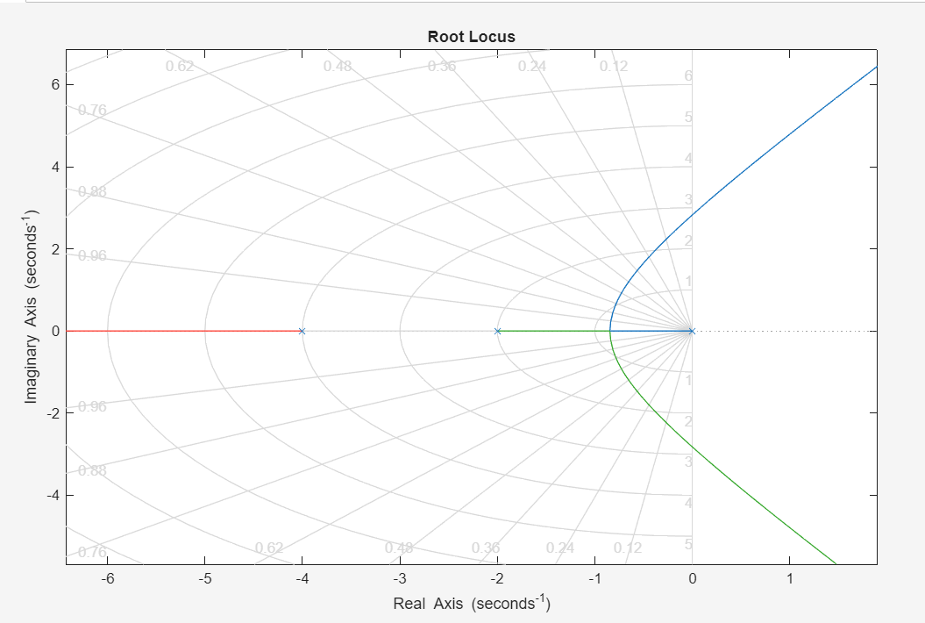

Slide 12
04 · INTERPRETACIÓN
Cómo Leer el Diagrama y Seleccionar K
Plano Complejo s
Especificaciones de Diseño
LHP
Estable
jω
RHP
Inestable
ζ (amortiguamiento)
Líneas radiales desde el origen. ζ = cos(θ)
Es la mitad derecha. Polos aquí significan sistema inestable, porque la respuesta crece sin límite.
ωn (frec. natural)
Círculos centrados en el origen. |s| = ωn
Es la mitad izquierda del plano, donde la parte real de los polos es negativa. Si los polos del sistema están aquí, el sistema es estable porque su respuesta decae con el tiempo.
σ (parte real)
Líneas verticales. Controla tasa de decaimiento
ts (tiempo asentam.)
ts ≈ 4/(ζωn) → líneas σ = −4/ts
%OS (sobrepaso)
%OS = e^(−πζ/√(1−ζ²)) × 100%

Slide 13
06 · DISEÑO DE CONTROLADORES
Diseño de Controladores
Controlador P
Controlador PD
Controlador PI
C(s) = Kp
C(s) = Kp(s + z)
C(s) = Kp(s + z) / s
Efecto en el LGR:
Efecto en el LGR:
Efecto en el LGR:
Solo escala la ganancia. Desplaza los polos a lo largo del lugar existente.
Agrega un cero. Atrae ramas hacia la izquierda (mejora estabilidad y rapidez).
Agrega un polo en el origen y un cero. Mejora el error en estado estable.
✔ Simple, sin parámetros adicionales
✔ Mejora la respuesta transitoria
✔ Elimina error de estado estacionario
✖ No modifica la forma del LGR
✖ Amplifica el ruido de alta frecuencia
✖ Puede ralentizar la respuesta

Slide 14
Conclusiones
Herramienta visual poderosa
El LGR permite diseñar sistemas de control sin cálculos numéricos iterativos.
8 reglas = procedimiento completo
Aplicadas en orden, construyen el lugar con precisión y rapidez.
Limitación principal
Solo aplica a sistemas lineales e invariantes en el tiempo (LTI).
Comparativa
Bode: respuesta en frecuencia | Nyquist: estabilidad margen | LGR: diseño de ganancia.
Control Analógico · Lugar de las Raíces

